Slide 1


Název školy: | Základní škola, Hradec Králové Milady Horákové 258
Autor: | Mgr. Lukáš Dubrovský
Název: | VY_32_INOVACE_02_16C_Zuby
Téma: | Biologie člověka
Registrační číslo projektu: | CZ.1.07/1.4 .00/21.2575
Název projektu: | EU peníze školám

Slide 2
Anotace
Materiál je určen k seznámení s funkcí, významem a anatomií zubů.
Očekávaný výstup:
Žák dokáže popsat stavbu zubu, charakterizuje jeho jednotlivé části. Bude znát pojem
zubní vzorec, popíše, kolik zubů se nachází v mléčném a kolik v trvalém chrupu
člověka. Vysvětlí pojem „zuby moudrosti“. Bude umět popsat průběh vzniku zubního
Kazu a bude znát jeho prevenci.
Datum tvorby: 12. 3. 2013
Ověřeno ve výuce: 15. 3. 2013

Slide 3
Zuby

Slide 4
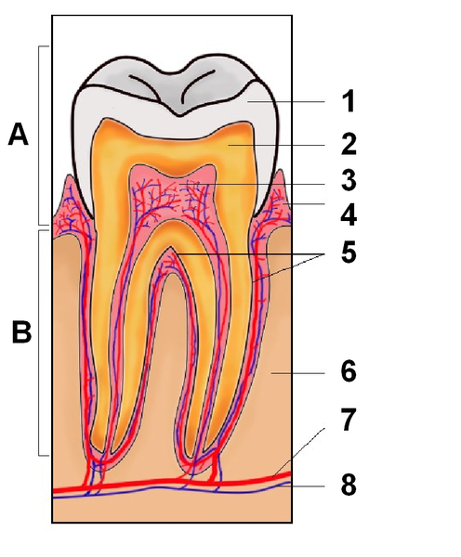
Stavba zubu
korunka
krček
kořen
Obr. 1

Slide 5
Stavba zubu
Sklovina
- nejtvrdší látka v těle
- 1 mm – 3 mm
2. Zubovina
podobná kosti
3. Zubní dřeň
obsahuje cévy a nervy
citlivá
4. Dáseň
5. Zubní cement
vláknitá kost, kryje kořen
6. Čelist 7. Céva
8. Nerv
Obr. 1

Slide 6
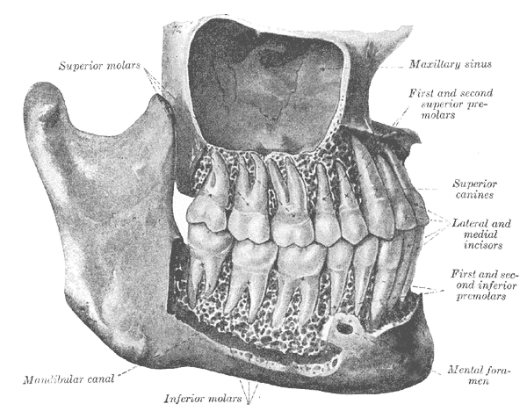
Usazení zubu v čelisti
Obr. 6

Slide 7
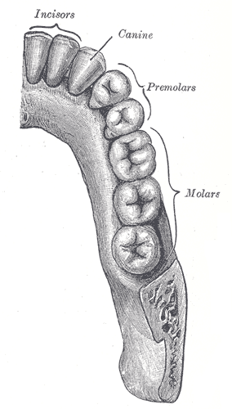
Druhy zubů
řezáky
špičáky
třenové zuby
stoličky
Obr. 2

Slide 8
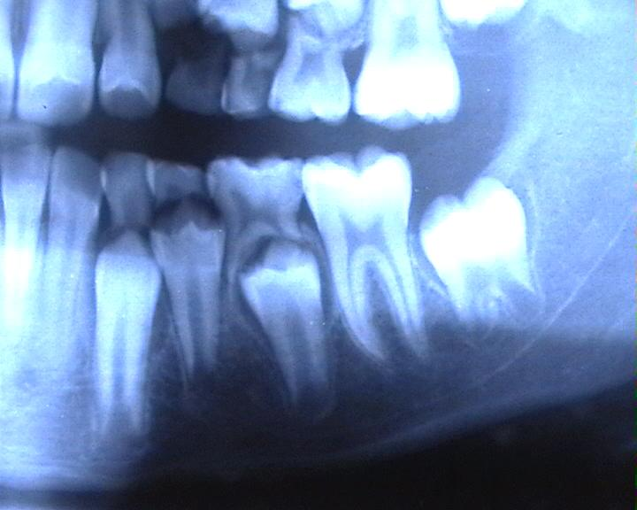
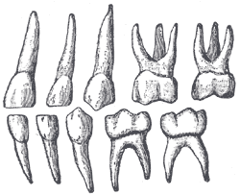
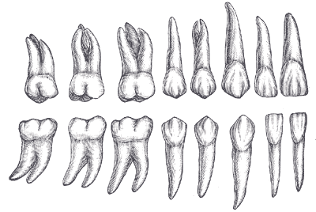
Vývoj zubů
Mléčné zuby
Obr. 3
Trvalé zuby
Obr. 4
Prořezávající se trvalé zuby.
Obr. 5

Slide 9
Zubní vzorec
Mléčné zuby
V polovině horní čelisti má člověk:
2 řezáky, 1 špičák, žádný
třenový zub a 2 stoličky.
Stejná skladba zubů je i v dolní
čelisti.
2 – 1 – 0 – 2
2 – 1 – 0 – 2
Trvalé zuby
V polovině horní čelisti má člověk:
2 řezáky, 1 špičák, 2 třenové zuby a
3 stoličky.
Stejná skladba zubů je i v dolní
čelisti.
2 – 1 – 2 – 3
2 – 1 – 2 – 3

Slide 10
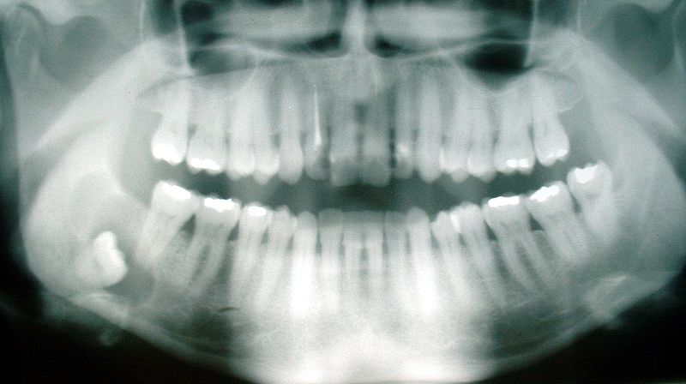
Zuby moudrosti
Obr. 7
třetí stoličky
prořezávají se až během 18. – 24. roku života

Slide 11
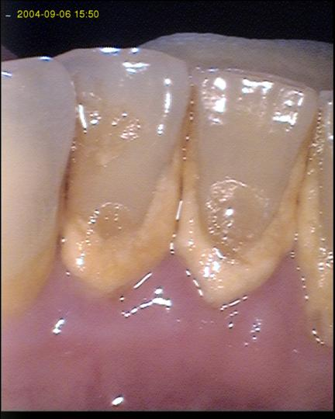
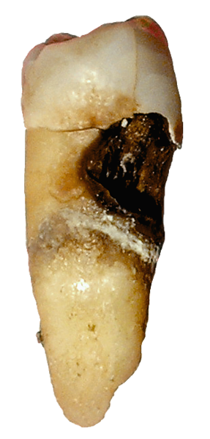
Nemoci zubů
zubní plak
zubní kámen
zubní kaz
paradontóza
Obr. 8
Obr. 9

Slide 12
Opakování
Z jakých tří základních částí se skládá zub?
Jak se nazývá nejtvrdší látka v lidském těle?
Jaké znáš 4 druhy zubů?
Co popisuje zubní vzorec?
Zubní vzorec mléčného a trvalého chrupu.
Jaké znáš nemoci zubů?

Slide 13
Zdroje obrázků:
Obr. 1:AUTOR NEUVEDEN. Wikipedia.org [online]. [cit. 12.3.2013]. Dostupný na WWW: http://cs.wikipedia.org/wiki/Soubor:Tooth_section_international.png
Obr. 2: AUTOR NEUVEDEN. Wikipedia.org [online]. [cit. 12.3.2013]. Dostupný na WWW: http://en.wikipedia.org/wiki/File:Gray997.png
Obr. 3: AUTOR NEUVEDEN. Wikipedia.org [online]. [cit. 12.3.2013]. Dostupný na WWW: http://cs.wikipedia.org/wiki/Soubor:Gray1004.png
Obr. 4: AUTOR NEUVEDEN. Wikipedia.org [online]. [cit. 12.3.2013]. Dostupný na WWW: http://cs.wikipedia.org/wiki/Soubor:Dentition4.JPG
Obr. 5: AUTOR NEUVEDEN. Wikipedia.org [online]. [cit. 12.3.2013]. Dostupný na WWW: http://cs.wikipedia.org/wiki/Soubor:Gray1002.png
Obr. 6: AUTOR NEUVEDEN. Wikipedia.org [online]. [cit. 12.3.2013]. Dostupný na WWW: http://cs.wikipedia.org/wiki/Soubor:Gray1003.png
Obr. 7: AUTOR NEUVEDEN. Wikipedia.org [online]. [cit. 12.3.2013]. Dostupný na WWW: http://cs.wikipedia.org/wiki/Soubor:Cyst_-_wisdom_tooth.jpg
Obr. 8:OTTENBRUCH, Michael. Wikipedia.org [online]. [cit. 12.3.2013]. Dostupný na WWW: http://cs.wikipedia.org/wiki/Soubor:ZMO0393-001.jpg
Obr. 9:AUTOR NEUVEDEN. Wikipedia.org [online]. [cit. 12.3.2013]. Dostupný na WWW: http://cs.wikipedia.org/wiki/Soubor:Toothdecay.png

